Slide 1
DIENSTVERLENING & PRODUCTEN

Slide 2
Dienstverlening & Producten
2-jarig beroepsgericht programma
Brede opleiding, ondernemen staat centraal
Schoolexamen start direct volgens PTA
Centraal examen in 2019
Doorstroom naar alle mbo-sectoren

Slide 3
Waar gaat het om?
Leren met hoofd en hart en handen
Je loopbaan start op het vmbo
Het doel is om op precies de goede mbo-opleiding te komen
Wat je daarvoor nodig hebt zijn kennis en vooral vaardigheden
Structuur biedt de ruimte voor keuzes

Slide 4
ALGEMENE Vakken
Nederlands
Engels
wiskunde
keuze: economie of biologie of natuurkunde
Schoolexamen en centraal examen 2019

Slide 5
Extra taal
Anglia Engels (certificaat Cambridge English )
Duits als extra taal (certificaat Goethe Instituut)

Slide 6
PRAKTIJK vakken
Profiel Dienstverlening & Producten
Schoolexamen en centraal examen 2019
Keuzevakken
Schoolexamen (meesterproef)
Loopbaanleren (LOB)

Slide 7
Profiel D&P
Het profiel Dienstverlening & Producten gaat over ondernemen:
Een product maken en verbeteren
Multimediale producten maken
Organiseren van een activiteit voor een opdrachtgever
Presenteren, promoten en verkopen

Slide 8
Keuzevakken praktijk (6 uur)
Elke periode kiest een leerling het volgende keuzevak uit:
Food
Media
Techniek
Sport
ICT

Slide 9
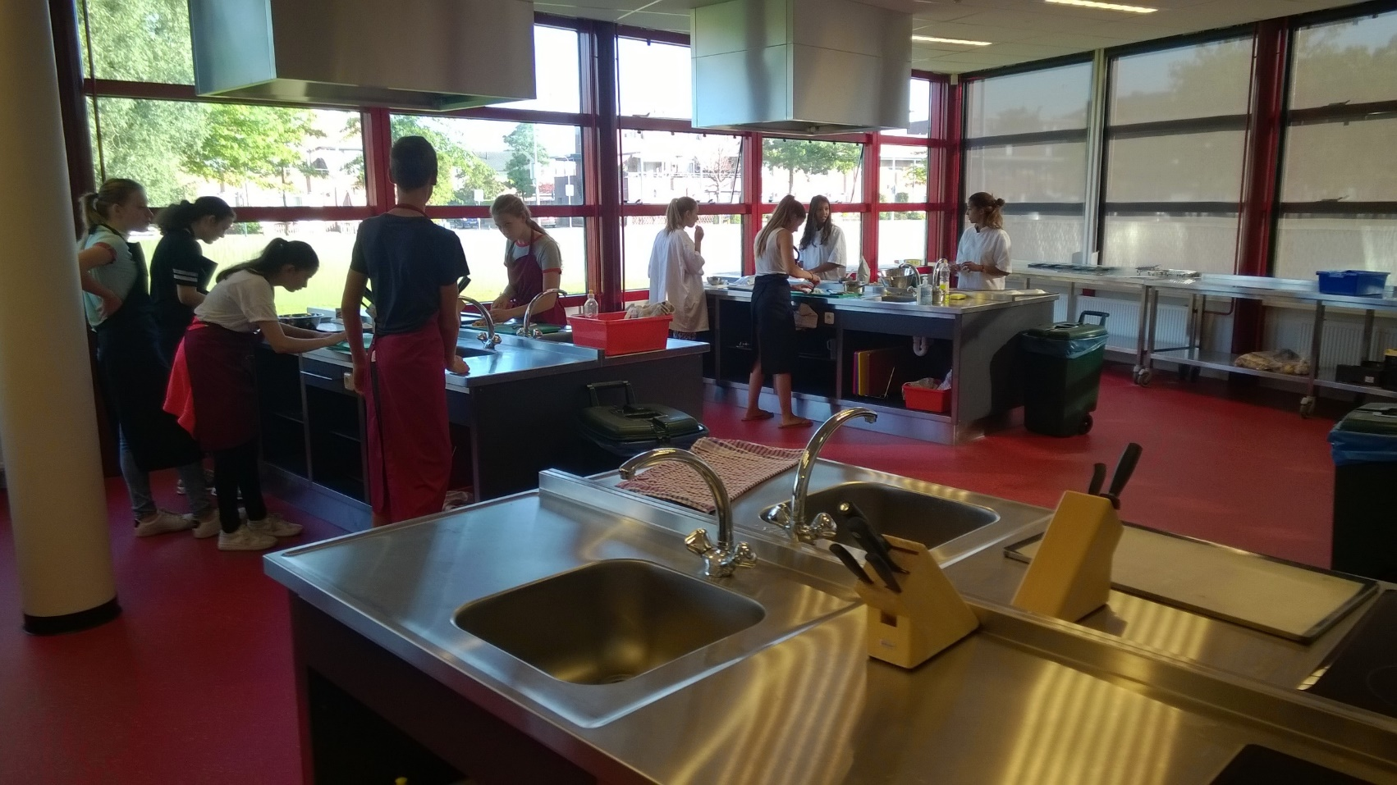
Keuzevakken food
De keuken
Traiteur
Patisserie
Evenementen

Slide 10
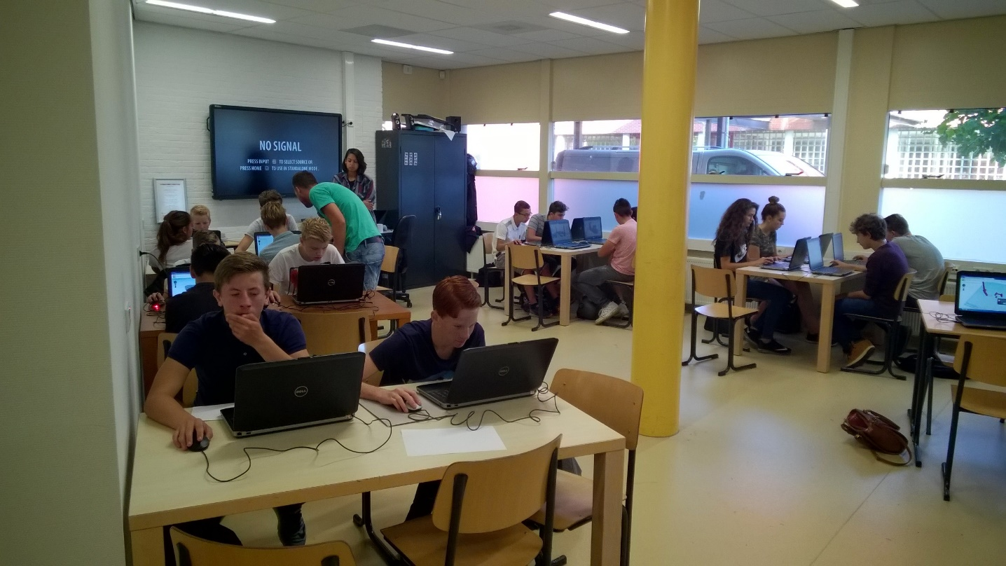
Keuzevakken Media
Vormgeving & typografie
3D vormgeving & realisatie
Fotografie
Evenementen

Slide 11
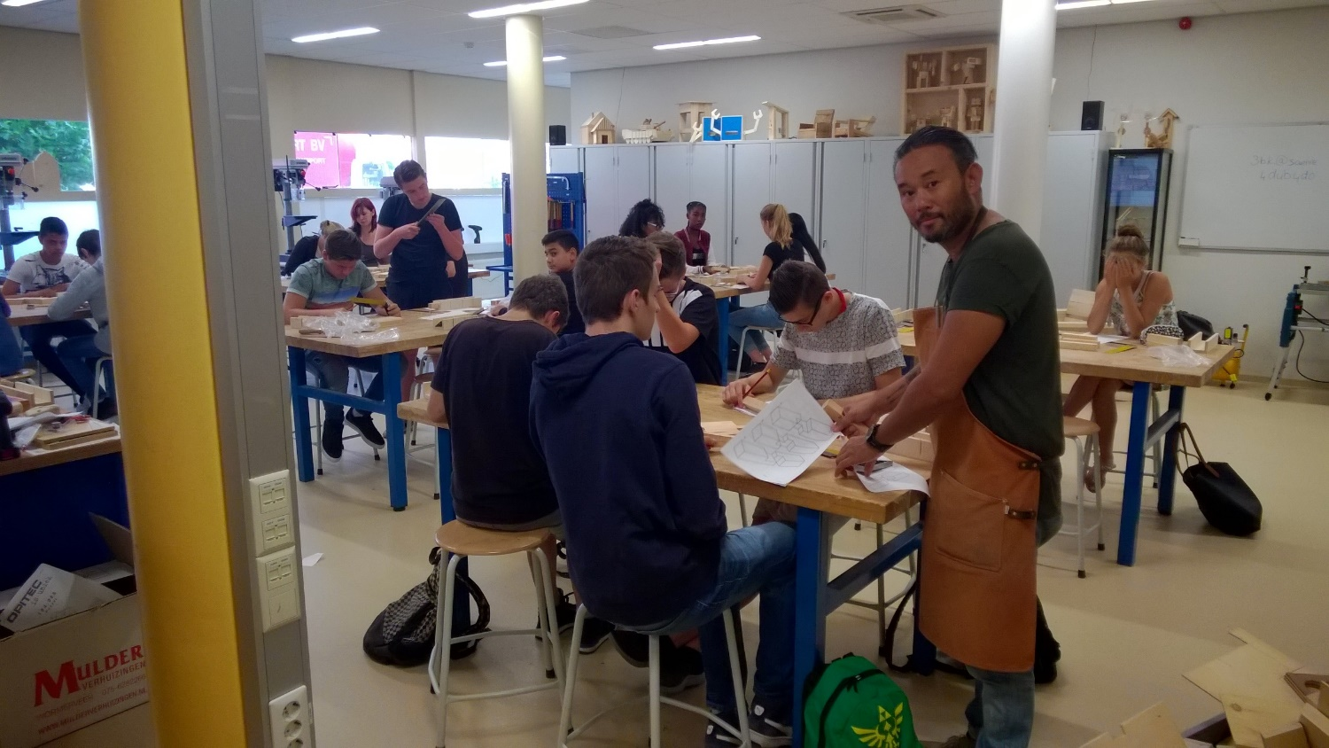
Keuzevakken TECHNIEK
Meubelmaken
Procestechniek
Interieurontwerp & design
Evenementen

Slide 12
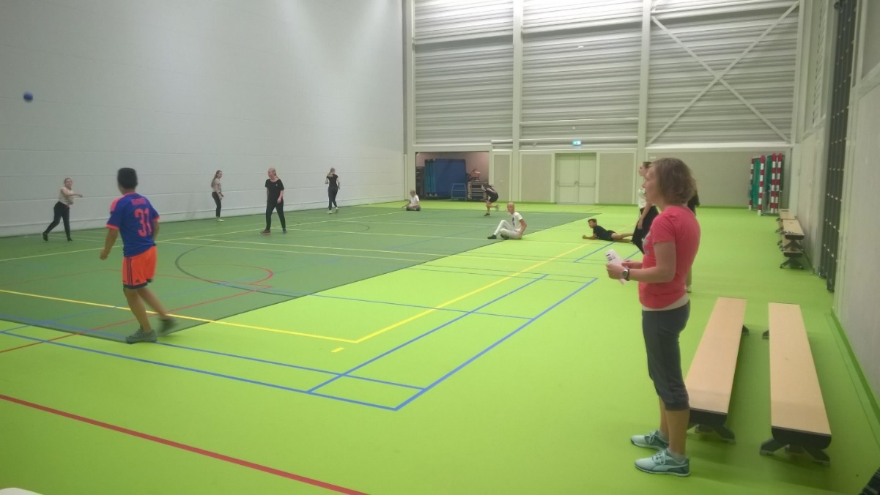
Keuzevakken sport
Mens & activiteit
Sport & bewegen
Voorkomen van ongevallen & EHBO
Geüniformeerde dienstverlening & veiligheid
Evenementen

Slide 13
Overige vakken
Mentoruur
Rekenen (rekentoets)
Maatschappijleer (schoolexamen in leerjaar 4)
LO (schoolexamen)
Lintstage (3x circa 10 weken)

Slide 14
Overzicht
algemene vakken
Nederlands, Engels, wiskunde, eco/bio/nsk
praktijkvakken
Profiel D&P, keuzevakken, loopbaanleren
overige vakken
mentoruur – maatschappijleer, LO, rekenen - 3x stage

Slide 15
Examens algemene vakken
Schoolexamens (SE)
Toetsen en opdrachten volgens het PTA leerjaar 3&4
Centrale examens (CE)
Digitaal landelijk examen 2019
Eindlijst = (SE+CE)/2

Slide 16
ExamenS profiel D&P
Schoolexamen Profiel D&P (SE)
Toetsen en opdrachten volgens het PTA leerjaar 3&4
Centrale examen Profiel D&P (CSPE)
Digitaal en praktisch landelijk examen D&P in 2019
Eindlijst = (SE+CSPE)/2

Slide 17
ExamenS Keuzevakken
Schoolexamen keuzevakken (SE)
Toetsen en opdrachten volgens het PTA leerjaar 3&4
Voor elk keuzevak een eindcijfer
Eindlijst = (Beste 4 keuzevakken)/4

Slide 18
Examens overig
Schoolexamens (SE)
Maatschappijleer en L.O. moeten met een voldoende worden afgesloten. Toetsen en opdrachten volgens het PTA.
Eindlijst = SE
Rekentoets (2F)
De rekentoets telt op dit moment nog niet mee voor slagen of zakken.

Slide 19
En nu?
Leerlingen moeten een keuze maken voor economie of biologie of natuurkunde (nask).
Leerlingen krijgen binnenkort voorlichting over de eerste 5 keuzevakken en geven hun 1ste, 2de en 3de voorkeur aan.

Slide 20
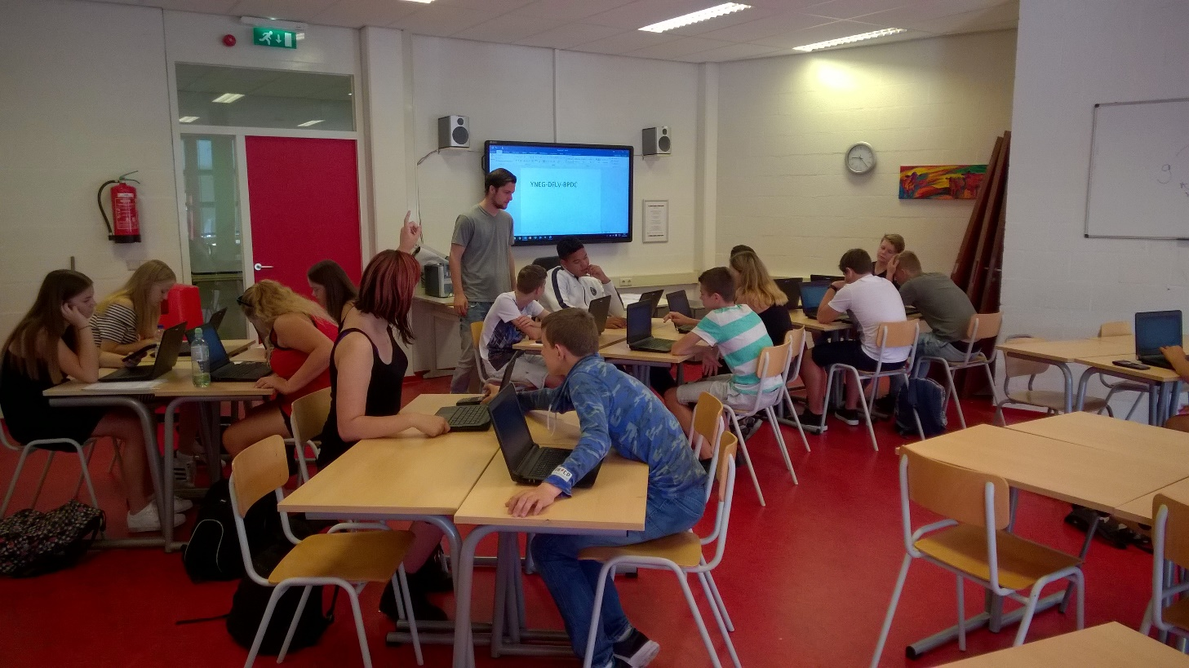
Zijn er nog Vragen?
Dank voor uw aandacht!

